Slide 1

Organizovanje pravolinijskog koda
Lazar Mrkela
Organizing Straight-Line Code
Chapter 14, Code Complete by Steven C. McConnell

Slide 2
Tema poglavlja
Najjednostavniji vid kontrole toka izvršavanja
Sekvencijalno organizovanje pojedinačnih naredbi i blokova naredbi
Fokus se pomera sa podataka na naredbe
Podaci
Naredbe

Slide 3
Pravolinijski kod
Jeste
1: int x; 2: int y; 3: double z; 4: z=(x+y)/2.0; 5: printf(“%f”,z);
Nije
1: int x; 2: scanf(“%d”,&x); 3: if (x % 2 == 0) 4: printf(“Paran”); 5: else 6: printf(“Neparan”);

Slide 4
Uticaj organizovanja koda
Kvalitet
Tačnost
Čitljivost
Održavanje

Slide 5
Vrste naredbi
Poredak
Bitan
Nebitan

Slide 6
Bitan poredak - dobar kod
1: podaci=Ucitaj(); 2: rezultat=Izracunaj(podaci); 3: Stampaj(rezultat);
Učitavanje
Izračunavanje
Štampanje
Naredbe moraju da se izvrše u prikazanom redosledu
Postoje zavisnosti između operacija
Zavisnosti se lako prepozaju preko naziva funkcija

Slide 7
Bitan poredak - loš kod
1: prihod.IzracunajMesecne(); 2: prihod.IzracunajKvartalne(); 3: prihod.IzracunajGodisnje();
Mesečni
Kvartalni
Godišnji
Prikazane zavisnosti među funkcijama ne možemo lako da uočimo samim čitanjem koda

Slide 8
Bitan poredak - loš kod
1: IzracunajTroskoveMarketinga 2: IzracunajTroskoveProdaje
3: IzracunajTroskovePutovanja
4: IzracunajTroskoveOsoblja
5: PrikaziUkupanTrosak
Zavisnosti su skrivene
Dodatna informacija da metod IzracunajTroskoveMarketinga inicijalizuje objekat klase u koji sve ostale metode smeštaju svoje podatke nam govori da ona mora da ide prva
Sam kod ne sugeriše da je ovo obavezan raspored naredbi

Slide 9
Čitljivost zavisnosti
Kada postoje zavisnosti između naredbi koje zahtevaju određeni redosled izvršavanja, kod treba pisati tako da se te zavisnosti jasno vide
Koraci
Organizovanje koda
Imenovanje metoda
Upotreba parametara metoda
Komentarisanje
Provera zavisnosti

Slide 10
Organizovanje koda
1: InicijalizujPodatke
2: IzracunajTroskoveMarketinga 3: IzracunajTroskoveProdaje
4: IzracunajTroskovePutovanja
5: IzracunajTroskoveOsoblja
6: PrikaziUkupanTrosak
Neprirodno je da metod IzracunajTroskoveMarketinga vrši i inicijalizaciju podataka
Svi metodi samo računaju neku vrstu troškova, takvo ponašanje se očekuje i od metoda koji računa troškove marketinga
Izdvaja se poseban metod koji inicijalizuje podatke i njegovo ime jasno govori da on prvi treba da se poziva

Slide 11
Imenovanje metoda
1: IzracunajTroskoveMarketinga 2: IzracunajTroskoveProdaje
3: IzracunajTroskovePutovanja
4: IzracunajTroskoveOsoblja
5: PrikaziUkupanTrosak
Ime treba da opisuje šta metod radi
Ime IzracunajTroskoveMarketinga nije dobro jer metod pored toga što izračunava troškove marketinga dodatno i inicijalizuje podatke
Moguće rešenje je novo ime InicijalizujPodatkeIzracunajTroskoveMarketinga
Svakako bolje je prethodno predloženo izdvajanje posebnog metoda za inicijalizaciju

Slide 12
Upotreba parametara metoda
Na osnovu ovog koda ne možemo da zaključimo da li neke metode koriste iste podatke
Prikazati razmenu podataka između metoda
1: InicijalizujPodatke
2: IzracunajTroskoveMarketinga 3: IzracunajTroskoveProdaje
4: IzracunajTroskovePutovanja
5: IzracunajTroskoveOsoblja
6: PrikaziUkupanTrosak
Troškovi
Inicijalizuj
Osoblje
Prikaži
Marketing
Prodaja
Putovanja

Slide 13
Upotreba parametara metoda
1: InicijalizujPodatke(troskovi)
2: IzracunajTroskoveMarketinga (troskovi) 3: IzracunajTroskoveProdaje (troskovi)
4: IzracunajTroskovePutovanja (troskovi)
5: IzracunajTroskoveOsoblja (troskovi)
6: PrikaziUkupanTrosak (troskovi)
Vidi se da metode rade nad istim podacima
Moguće da je redosled izvršavanja bitan

Slide 14
Upotreba parametara metoda
1: troskovi = InicijalizujPodatke(troskovi)
2: troskovi = IzracunajTroskoveMarketinga (troskovi) 3: troskovi = IzracunajTroskoveProdaje (troskovi)
4: troskovi = IzracunajTroskovePutovanja (troskovi)
5: troskovi = IzracunajTroskoveOsoblja (troskovi)
6: PrikaziUkupanTrosak (troskovi)
Metode uzimaju zajednički podatak troskovi kao ulaz i vraćaju ažurarani podatak
Jasnije se naznačava zavisnost među metodama
Jasno se vidi da je redosled izvršavanja bitan

Slide 15
Upotreba parametara metoda
1: IzracunajTroskoveMarketinga (marketing) 2: IzracunajTroskoveProdaje (prodaja)
3: IzracunajTroskovePutovanja (putovanja)
4: IzracunajTroskoveOsoblja (osoblje)
5: PrikaziUkupanTrosak (marketing,prodaja,putovanja,osoblje)
Podaci ne sugerišu neki određeni raspored
Kod implicira da redosled izvršavanja prve četiri naredbe nije bitan
Peta naredba koristi podatke prethodnih. Zaključujemo da se ona mora izvršiti na kraju.

Slide 16
Komentarisanje
Pokušati sa pisanjem naredbi čiji redosled nije bitan
Pisati kod tako da zavisnost među naredbama bude očigledna
Eksplicitno dokumentovanjem naglasiti postojeće zavisnosti
Kada ne možemo da popravimo kod
Ublažavanje slabosti koda

Slide 17
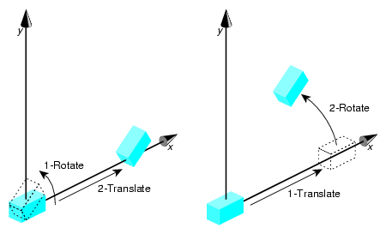
Primer - OpenGL
1: glTranslatef(10,0,0); 2: glRotatef(45,0,0,1);
Bitan je redosled izvršavanja
Ne možemo da menjamo strukturu koda - OpenGL
Komentarisanje
1:glRotatef(45,0,0,1); 2:glTranslatef(10,0,0);
/*
Redosled sledećih naredbi je bitan. Za postizanje željenog efekta translacija mora da se navede posle rotacije.
*/
glRotatef(45,0,0,1); glTranslatef(10,0,0);
drawObject();

Slide 18
Provera
Kada je kod veoma kritičan
Proveravamo kritične sekvencijalne zavisnosti
Tehnike provere povećavaju kompleksnost i kreiraju mogućnosti za nove greške
Prednosti
Sigurnost
Mane
Sekundarne greške
Kompleksnost
Tehnike
Statusne promenljive
Upravljanje greškama
Tvrđenja
...

Slide 19
Primer - Statusna promenljiva
1: ... podaciInicijalizovani = false; ...
2: void InicijalizujPodatke() { ... podaciInicijalizovani = true; }
3: void IzracunajTroskoveProdaje () { if(!podaciInicijalizovani) return;
...
}
U konstruktoru statusnu promenljivu postavimo na netačno
Funkcija za inicijalizovanje pre završavanja postavi promenljivu na tačno
Funkcije koje koriste podatke prvo provere statusnu promenljivu

Slide 20
Nebitan redosled
Pojedinačne naredbe ili blokove pišemo u proizvoljnom redosledu, ako posmatramo samo primarni kriterijum
Sekundarni kriterijumi
Čitljivost
Efikasnost
Održavanje
Primarni kriterijum
Tačnost

Slide 21
Kod koji se čita redom
Princip blizine:
Držati povezane naredbe zajedno
Nije dovoljno samo da se kod izvršava pravim redosledom
Kod se čita odozgo na dole bez potrebe za preskakanjem
Povećava se čitljivost koda
Nema potrebe za čitanjem celog programa kako bi se došlo do željenih informacija

Slide 22
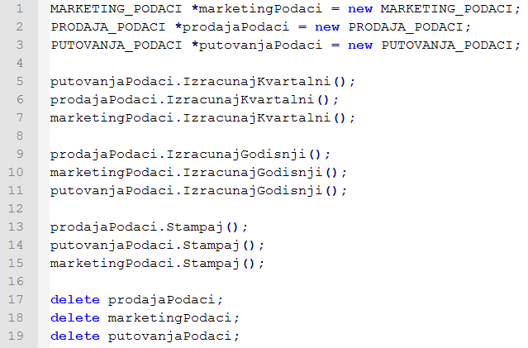
Primeri - Loša organizacija
Slaba čitljivost
Prolazi se kroz ceo kod

Slide 23
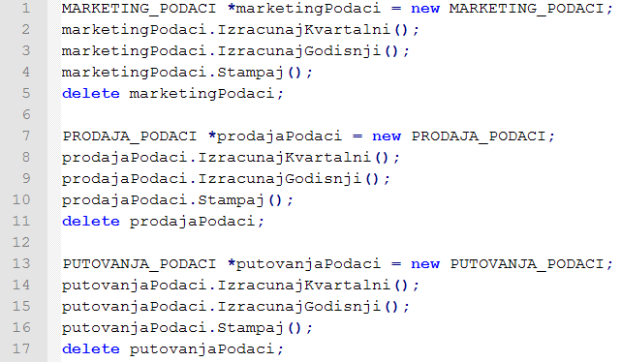
Primeri - Dobra organizacija
Lokalizovanost
Izdvajanje metoda

Slide 24
Grupisanje naredbi
Princip: Grupisati povezane naredbe
Povezanost
Isti podaci
Slični zadaci
Sekvencijalna zavisnost
Jako povezane
Nezavisne od ostalih
Izdvajanje metoda

Slide 25


Provera kvaliteta organizacije koda
Odštampamo listu naredbi
Nacrtamo okvire oko povezanih naredbi
Ako je kod dobro organizovan, okviri se neće preklapati
Inače, okviri se preklapaju. Potrebno je reorganizovati kod
Dobro
Loše

Slide 26
Smernice
Zavisnosti između naredbi lako uočljive samim čitanjem koda?
Imena metoda čine zavisnosti očiglednim?
Parametri metoda čine zavisnosti očiglednim?
Nejasne zavisnosti opisane komentarima?
Vrši se provera zavisnosti u kritičnim delovima?
Kod se čita redom?
Povezane naredbe su grupisane?
Nezavisne grupe naredbi su izdvojene u svoje metode?

Slide 27
Podsetnik
Najjači princip organizovanja pravolinijskog koda su sekvencijalne zavisnosti
Zavisnosti treba učiniti očiglednim pomoću:
Dobrih naziva metoda
Parametara metoda
Komentara
Provere u slučaju kritičnih delova
Ako ne postoje sekvencijalne zavisnosti, tj. redosled nije bitan, povezane naredbe treba držati što je moguće bliže

Slide 28
Hvala na pažnji!
Pitanja?

